Slide 1
UN PUEBLO DURO Y REBELDE. TEXTO. AMOS.4:1-12.
INTRODUCCION:
Veremos en este estudio a un pueblo duro y rebelde, que aunque Dios les castigo no se volvieron a Dios, no le buscaron.
El pueblo de Israel fue duro, las escrituras siempre hacen ver lo duro que fue este pueblo.
Exodo.32:9; 33:3; Deuteronomio.31:27.
Dios siempre tuvo que lidiar con este pueblo, lo castiga y este pueblo regresa, aquí en Amos vamos a ver que aunque Dios le castigo este pueblo no busco de Dios.
Y el SEÑOR dijo a Moisés: He visto a este pueblo, y he aquí, es pueblo de dura cerviz.
Porque conozco vuestra rebelión y vuestra obstinación; he aquí, estando yo hoy todavía vivo con vosotros, habéis sido rebeldes contra el SEÑOR; ¿cuánto más lo seréis después de mi muerte?
Sube a una tierra que mana leche y miel; pues yo no subiré en medio de ti, oh Israel, no sea que te destruya en el camino, porque eres un pueblo de dura cerviz.

Slide 2
H3895
לְחִי
lekjí
de una raíz que no se usa significa ser suave; mejilla (por su carnosidad); de aquí, quijada:- cerviz, mejilla, quijada.
CERVIZ
1. traquelos (τράχηλος, G5137), cuello. Se traduce «cerviz» en Hch_15:10 : «sobre la cerviz de los discípulos»; metafóricamente, de poner encima de ellos un yugo insoportable. Véase CUELLO.

Slide 3
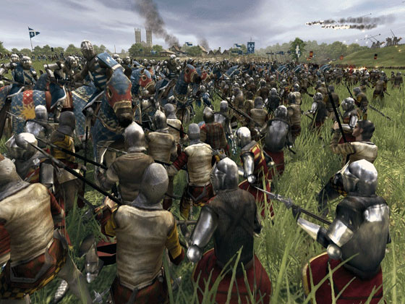
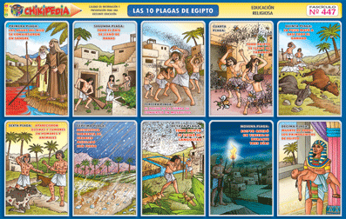
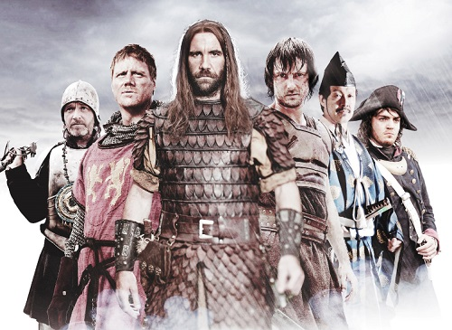
Dios siempre les bendijo pero ellos se apartaban de Dios. Salmos.78:9-32.
Nos revela todo lo que Dios hizo por ellos, y ellos siempre fueron rebeldes.
Los hijos de Efraín eran arqueros bien equipados, pero volvieron las espaldas el día de la batalla. V.9
No guardaron el pacto de Dios, y rehusaron andar en su ley; V.10
olvidaron sus obras, y los milagros que les había mostrado. V.11
El hizo maravillas en presencia de sus padres, en la tierra de Egipto, en el campo de Zoán. V.12

Slide 4
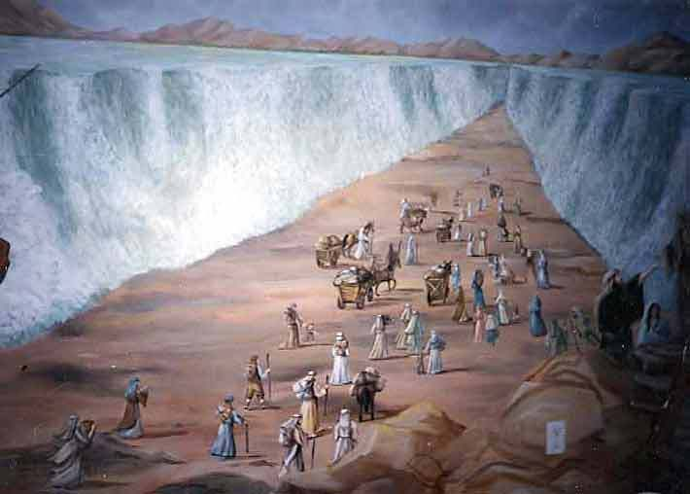
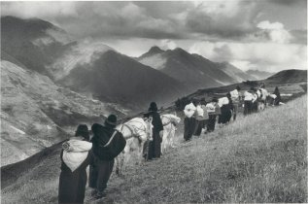
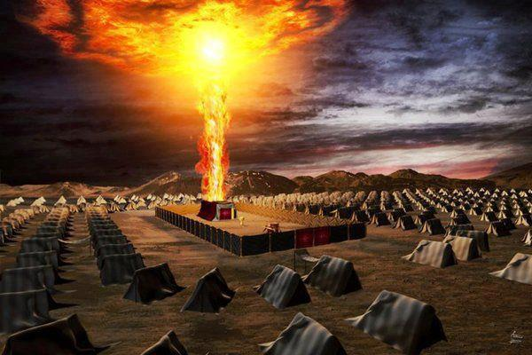
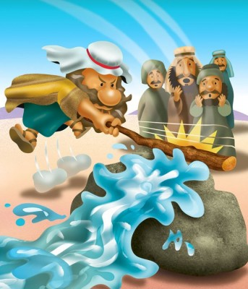
Dividió el mar y los hizo pasar, y contuvo las aguas como en un montón. V.13
Después los guió de día con la nube, y toda la noche con un resplandor de fuego. V.14
Partió las rocas en el desierto, y les dio agua tan abundante como las profundidades del océano; V.15
hizo salir corrientes de la peña, e hizo descender aguas como ríos. V.16
Pero aún siguieron pecando contra El, rebelándose contra el Altísimo en el desierto. V.17

Slide 5
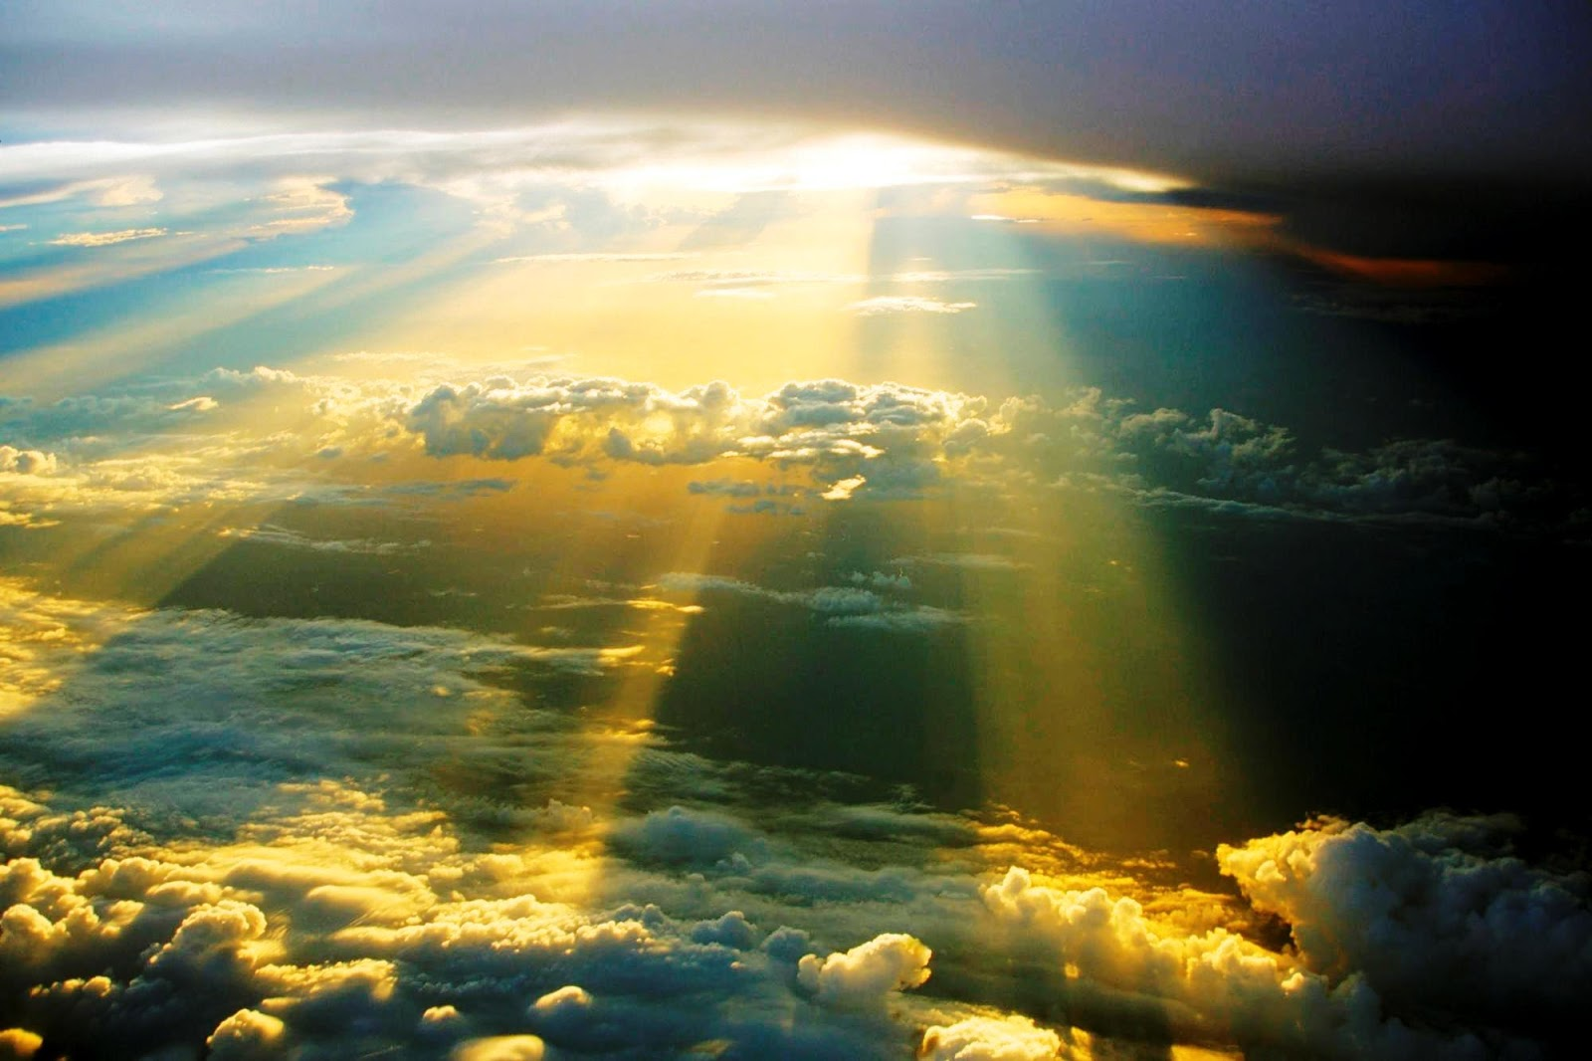
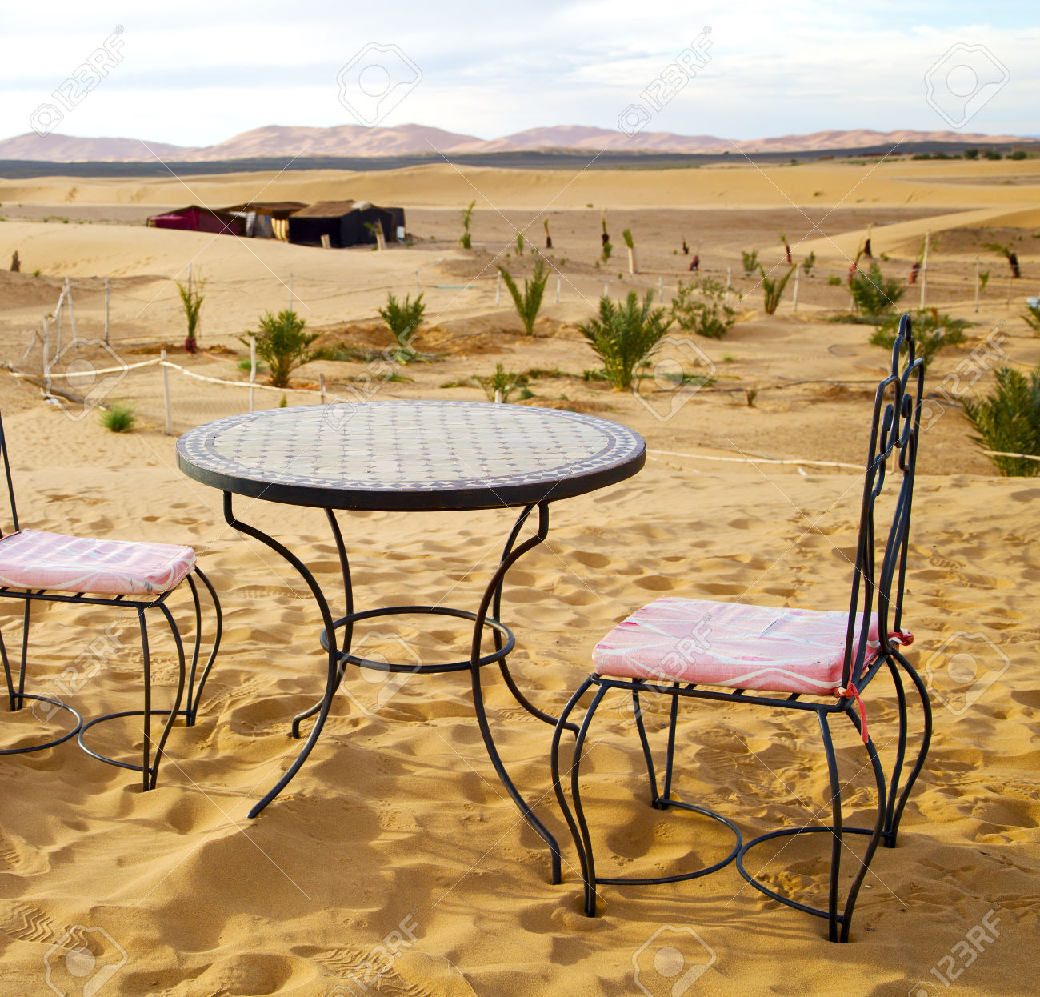
Y en sus corazones tentaron a Dios, pidiendo comida a su gusto. V.18
Hablaron contra Dios, y dijeron: ¿Podrá Dios preparar mesa en el desierto? V.19
He aquí, hirió la roca y brotaron aguas, y torrentes se desbordaron; ¿podrá también dar pan?, ¿proveerá carne para su pueblo? V.20
Por tanto, al oírlo, el SEÑOR se indignó; un fuego se encendió contra Jacob, y aumentó también la ira contra Israel, V.21
porque no creyeron en Dios, ni confiaron en su salvación. V.22
Sin embargo, dio órdenes a las nubes arriba, y abrió las puertas de los cielos; V.23

Slide 6
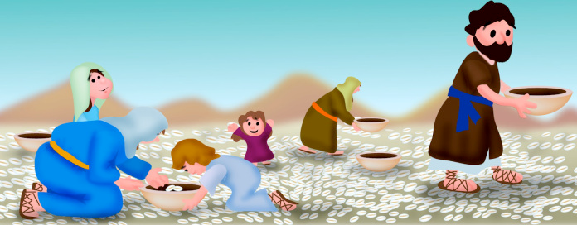
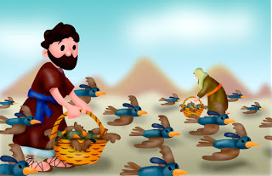
hizo llover sobre ellos maná para comer, y les dio comida del cielo. V.24
Pan de ángeles comió el hombre; Dios les mandó comida hasta saciarlos. V.25
Hizo soplar en el cielo el viento solano, y con su poder dirigió el viento del sur, V.26
El hizo llover sobre ellos carne como polvo, aladas aves como la arena de los mares, V.27
y las hizo caer en medio del campamento, alrededor de sus viviendas. V.28
Comieron y quedaron bien saciados, y les concedió su deseo. V.29
Antes de que hubieran satisfecho su deseo, mientras la comida aún estaba en su boca, V.30

Slide 7
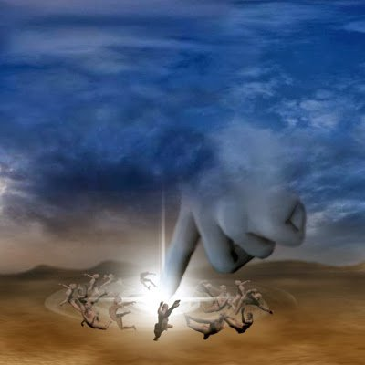
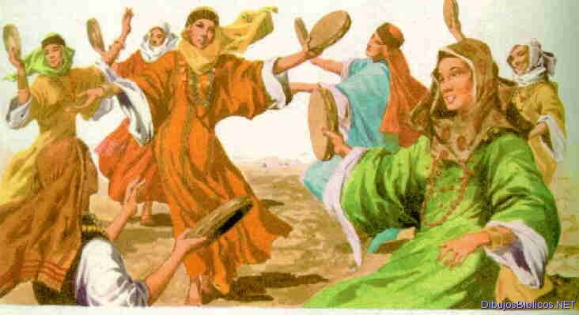
la ira de Dios se alzó contra ellos y mató a algunos de los más robustos, y subyugó a los escogidos de Israel. V.31
A pesar de todo esto, todavía pecaron y no creyeron en sus maravillas. V.32

Slide 8
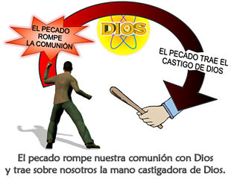
Lamentablemente muchos cristianos son así, duros y rebeldes aunque Dios les bendice ellos se alejan de Dios y buscan todo tipo de pretexto para no servir a Dios y seguirle.
Hermano no seamos rebeldes ni pequemos contra Dios, porque el pecado endurece más y mas.

Slide 9
OPRIMIAN A LOS POBRES. AMOS.4:1-3.
Uno de los pecados que ellos cometieron era que oprimían al pobre, en vez de ayudarlo, ellos más bien le quitaban lo último que ellos tenía.
La ley demandaba de ellos que no oprimieran al pobre. Levitico.19:13; Deuteronomio.24:14.
Saldréis por las brechas, una tras otra, y seréis expulsadas al Harmón--declara el SEÑOR. V.3
Oíd esta palabra, vacas de Basán, que estáis en el monte de Samaria, las que oprimís a los pobres, quebrantáis a los menesterosos, y decís a vuestros maridos: Traed ahora, para que bebamos. V.1
"No oprimirás a tu prójimo, ni le robarás. El salario de un jornalero no ha de quedar contigo toda la noche hasta la mañana. V.13
El Señor DIOS ha jurado por su santidad: He aquí, vienen sobre vosotras días en que os llevarán con garfios, y a vuestro remanente con anzuelos. V.2
No oprimirás al jornalero pobre y necesitado, ya sea uno de tus conciudadanos o uno de los extranjeros que habita en tu tierra y en tus ciudades. V.14

Slide 10
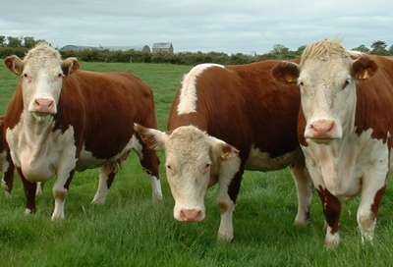
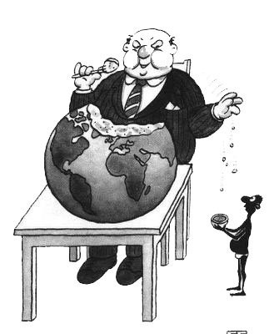
Ya que el que oprime al pobre afrenta, deshonra a su hacedor a Dios. Proverbios.14:31: Jeremias.7:6. Pero ellos no estaban cumpliendo con esto.
A las mujeres se les llama vacas de Basan- es decir, eran como las vacas gordas del apacentadero rico de Basán, al oriente del Jordán.
Estas animaban a sus maridos a traer dinero para sus casas extravagantes y para su manera pródiga de vivir, por medio de oprimir a los pobres.
El que oprime al pobre afrenta a su Hacedor, pero el que se apiada del necesitado le honra.
y no oprimís al extranjero, al huérfano y a la viuda, ni derramáis sangre inocente en este lugar, ni andáis en pos de otros dioses para vuestra propia ruina,

Slide 11
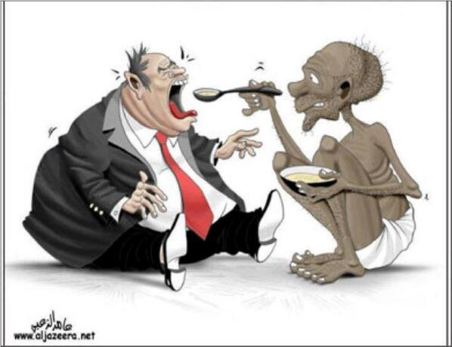
Lamentablemente algunos cristianos que tienen empleado muchas veces no le pagan a tiempo su salario y menosprecian al pobre. Santiago.2:6.
Pero vosotros habéis menospreciado al pobre. ¿No son los ricos los que os oprimen y personalmente os arrastran a los tribunales?

Slide 12
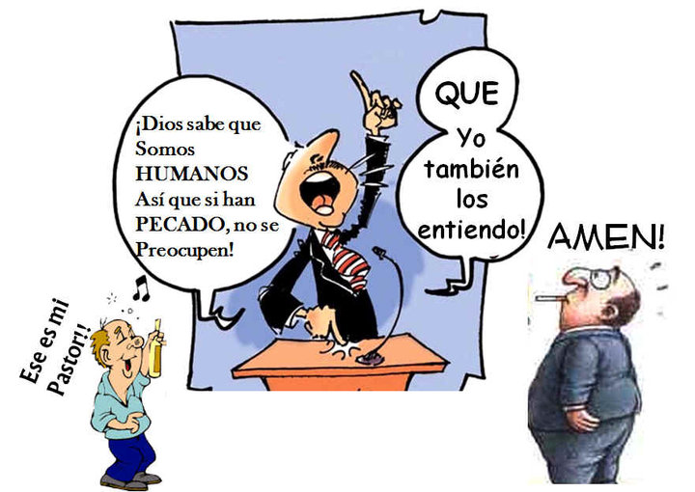
HACIAN LO QUE A ELLOS LES GUSTABA. AMOS.4:4-5.
Ahora aquí el profeta hace una ironía con ellos, diciéndoles que traigan sus sacrificios sus diezmos cada tres años, cuando era cada año. Deuteronomio.14:22. Pero hace ironía de ellos diciéndole cada tres años.
Entrad en Betel y pecad, multiplicad en Gilgal las transgresiones; traed vuestros sacrificios cada mañana, vuestros diezmos cada tres días.
Ofreced también pan leudado en ofrenda de gratitud, y proclamad ofrendas voluntarias, dadlas a conocer, puesto que así os place, hijos de Israel --declara el Señor DIOS.
Diezmarás fielmente todo el producto de tu sementera, lo que rinde tu campo cada año.

Slide 13
Ofreced sacrificios de alabanzas con pan leudado. V.5. Cuando los sacrificios que Dios pedía tenían que ser animales sin defecto. Levitico.22:18-21.
¿Y porque el profeta hace ironía con ellos? Porque eso es lo que a ellos les gustaba hacer.
Así lo querían ellos sin importar lo que Dios decía. “Ya que así os gusta; israelitas” Versión Reina Valera Siglo XXI. “Puesto que así os place, hijos de Israel” Versión Biblias De Las Américas.
"Lo que tenga defecto, no ofreceréis, porque no os será aceptado.
Habla a Aarón y a sus hijos y a todos los hijos de Israel, y diles: "Cualquier hombre de la casa de Israel o de los forasteros en Israel, que presente su ofrenda, ya sea de sus ofrendas votivas o de sus ofrendas voluntarias, las cuales presenta al SEÑOR como holocausto,
"Cuando alguno ofrezca sacrificio de ofrenda de paz al SEÑOR para cumplir un voto especial o como ofrenda voluntaria, del ganado o del rebaño, tiene que ser sin defecto para ser aceptado; no habrá imperfección en él.
"Los que estén ciegos, quebrados, mutilados, o con llagas purulentas, sarna o roña, no los ofreceréis al SEÑOR, ni haréis de ellos una ofrenda encendida sobre el altar al SEÑOR.
para que os sea aceptada, ésta debe ser macho sin defecto del ganado, de los corderos o de las cabras.

Slide 14
Al pueblo le gustaba así, pero no a Dios, a ellos no le importo si esto era bueno delante de Dios o lo que a Dios le agradaba.
Lamentablemente la gente quiere hacer y oír lo que ellos quieren no lo que Dios dice. Isaias.30:9-10.
Por eso acumulan maestros que les digan lo que ellos quieren oír. II Timoteo.4:3-4.
Y no quieren oír lo que Dios les demanda atraves de su palabra.
Porque este es un pueblo rebelde, hijos falsos, hijos que no quieren escuchar la instrucción del SEÑOR;
Porque vendrá tiempo cuando no soportarán la sana doctrina, sino que teniendo comezón de oídos, acumularán para sí maestros conforme a sus propios deseos;
que dicen a los videntes: No veáis visiones; y a los profetas: No nos profeticéis lo que es recto, decidnos palabras agradables, profetizad ilusiones.
y apartarán sus oídos de la verdad, y se volverán a mitos.

Slide 15
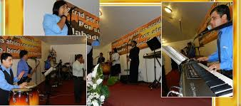
Dios dice cantar. Efesios.5:19; Hebreos.13:15.
Pero la gente quiere instrumentos musicales por a ellos les agrada así, y no les interesa lo que Dios dice.
hablando entre vosotros con salmos, himnos y cantos espirituales, cantando y alabando con vuestro corazón al Señor;
Por tanto, ofrezcamos continuamente mediante El, sacrificio de alabanza a Dios, es decir, el fruto de labios que confiesan su nombre.

Slide 16
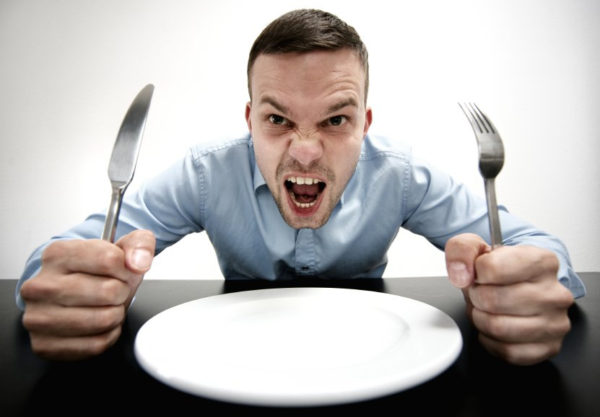
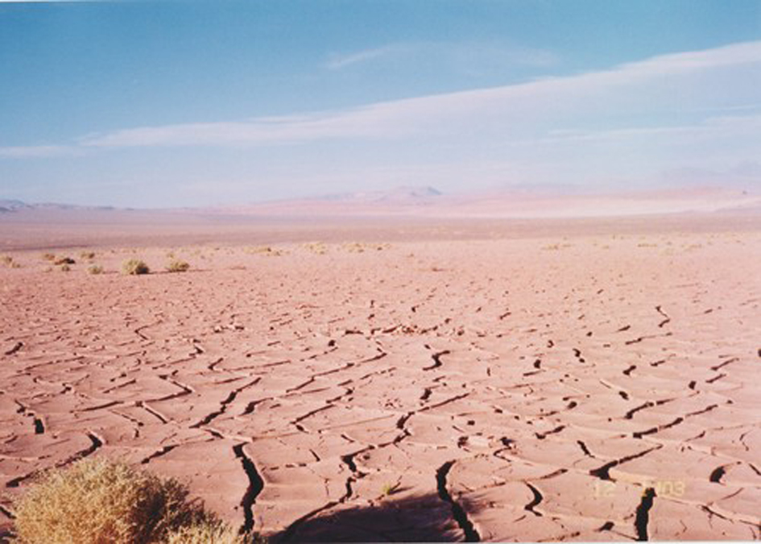
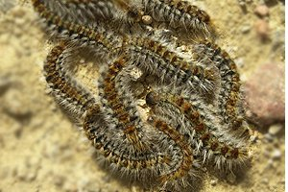
RECHAZARON LA DISCIPLINA. AMOS.4:6-11.
Este pueblo rechazo la disciplina que El Señor les había enviado para que se arrepintieran de su mal camino pero la rechazaron.
Dios les hizo pasar hambre. V.6. Pero aun así no se volvieron a Dios.
Dios les detuvo el agua. V.7-8. Pero tampoco así se volvieron a Dios.
Dios les hirió con viento y oruga sus cosechas. V.9. Pero no se volvieron a Dios.

Slide 17
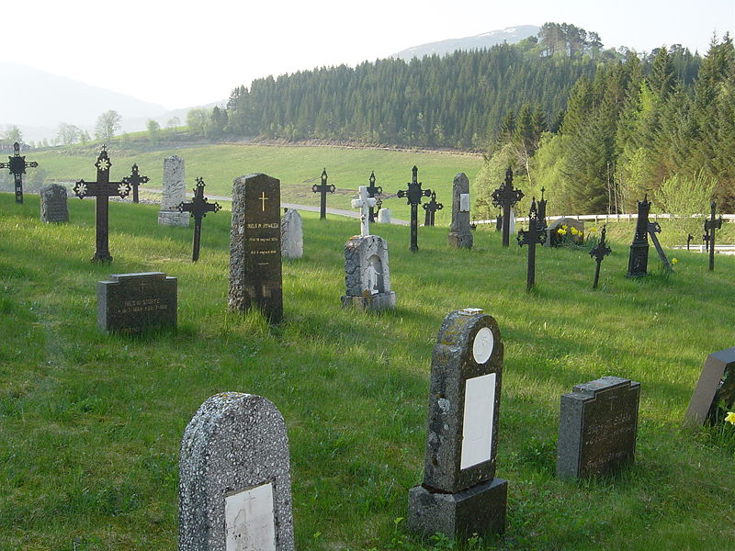
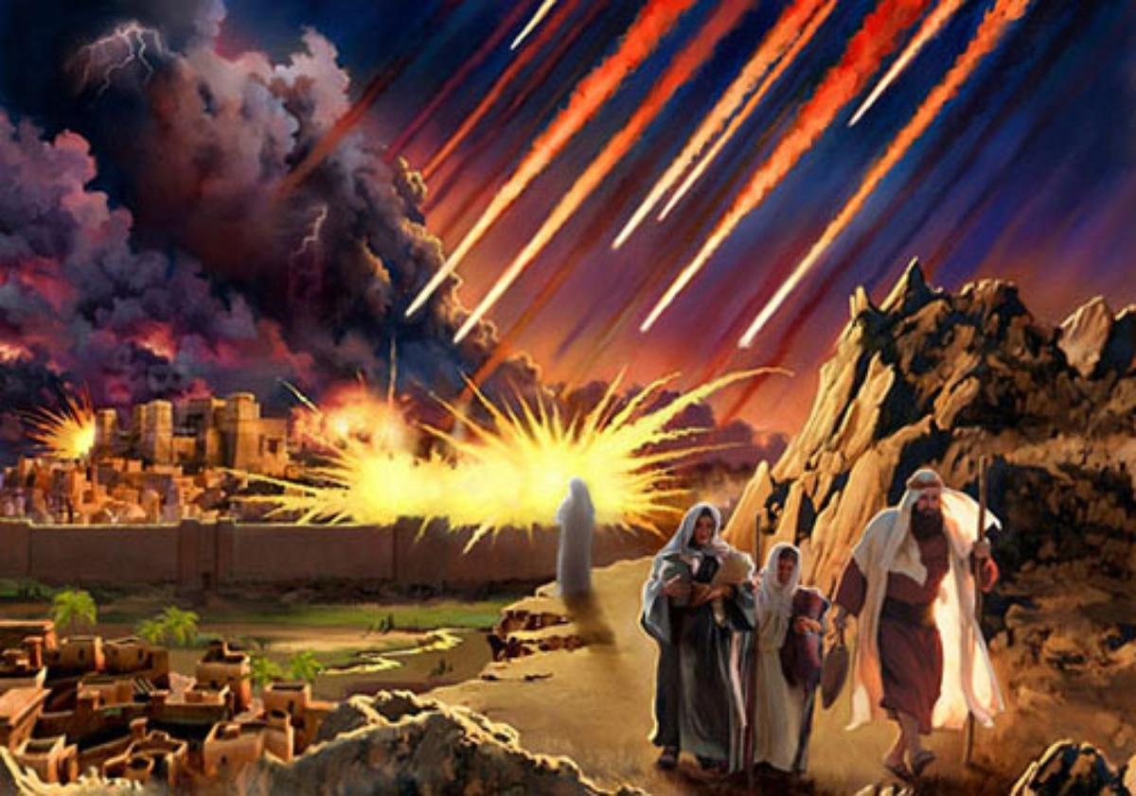
Dios les envió mortandad. V.10. Pero ni aun así se volvieron a Dios.
Los trastorno como Sodoma Y Gomorra. V.11. Y no se volvieron a Dios.
Dios los disciplino de muchas maneras, pero ellos no hicieron caso a la disciplina del Señor.

Slide 18
Dios al que ama disciplina. Proverbios.3:12; Hebreos.12:5-11.
Dios ama a su pueblo por eso lo disciplino, pero el pueblo no se volvió a Él.
Pero si estáis sin disciplina, de la cual todos han sido hechos participantes, entonces sois hijos ilegítimos y no hijos verdaderos .
porque el SEÑOR a quien ama reprende, como un padre al hijo en quien se deleita.
Además, tuvimos padres terrenales para disciplinarnos, y los respetábamos, ¿con cuánta más razón no estaremos sujetos al Padre de nuestros espíritus, y viviremos?
además, habéis olvidado la exhortación que como a hijos se os dirige: HIJO MIO, NO TENGAS EN POCO LA DISCIPLINA DEL SEÑOR, NI TE DESANIMES AL SER REPRENDIDO POR EL;
Porque ellos nos disciplinaban por pocos días como les parecía, pero El nos disciplina para nuestro bien, para que participemos de su santidad.
PORQUE EL SEÑOR AL QUE AMA, DISCIPLINA, Y AZOTA A TODO EL QUE RECIBE POR HIJO.
Es para vuestra corrección que sufrís; Dios os trata como a hijos; porque ¿qué hijo hay a quien su padre no discipline?
Al presente ninguna disciplina parece ser causa de gozo, sino de tristeza; sin embargo, a los que han sido ejercitados por medio de ella, les da después fruto apacible de justicia.

Slide 19
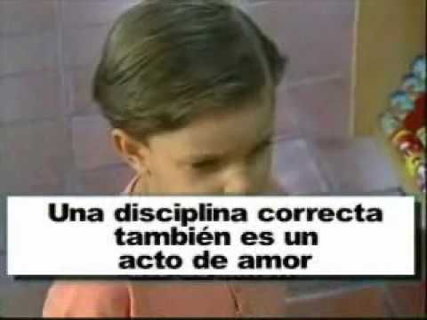
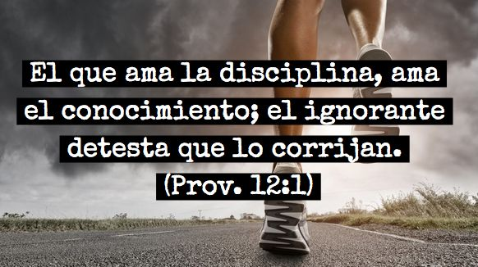
La disciplina severa es para el que abandona el camino. Proverbios.15:10. Para que pueda volver a Dios.
El que odia la disciplina es torpe. Proverbios.12:1.
El que tiene en poco la disciplina se desprecia a sí mismo. Proverbios.15:32.
La disciplina severa es para el que abandona el camino; el que aborrece la reprensión morirá.
El que ama la instrucción ama el conocimiento, pero el que odia la reprensión es torpe.
El que tiene en poco la disciplina se desprecia a sí mismo, mas el que escucha las reprensiones adquiere entendimiento.

Slide 20
La disciplina no es mala, ella nos hace que nos corrijamos para no perdernos, pero el pueblo no volvió a Dios se endureció, y ese es el peligro, ya que el pecado engaña y endurece. Hebreos.3:12-13.
El pecado nos engaña. Efesios.4:22. Pero también nos endurece cada día más, sino nos corregimos a tiempo.
Tened cuidado, hermanos, no sea que en alguno de vosotros haya un corazón malo de incredulidad, para apartarse del Dios vivo.
Antes exhortaos los unos a los otros cada día, mientras todavía se dice: Hoy; no sea que alguno de vosotros sea endurecido por el engaño del pecado.
que en cuanto a vuestra anterior manera de vivir, os despojéis del viejo hombre, que se corrompe según los deseos engañosos,

Slide 21
Por eso debemos de tener cuidado de no endurecer nuestro corazón. Hebreos.3:8; 4:7.
Hay un gran peligro que endurezcamos nuestros corazones por el pecado.
Muchos hermanos empiezan bien yendo a todos los servicios de la iglesia, pero después, solo van los domingos, y después tal vez un domingo al mes, pesando que así están bien, que no ofenden a Dios, ¿Por qué? Porque no se están dando cuenta que el pecado los está endureciendo cada día.
Tengamos cuidado hermano, el pecado engaña y endurece.
Dios otra vez fija un día: Hoy. Diciendo por medio de David después de mucho tiempo, como se ha dicho antes: SI OIS HOY SU VOZ, NO ENDUREZCAIS VUESTROS CORAZONES.
NO ENDUREZCAIS VUESTROS CORAZONES, COMO EN LA PROVOCACION, COMO EN EL DIA DE LA PRUEBA EN EL DESIERTO,

Slide 22
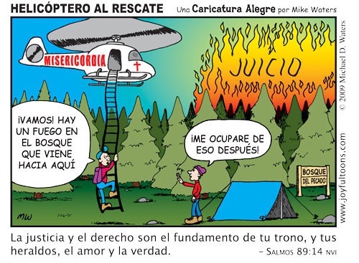
ELLOS IBAN A ESTAR DELANTE DE DIOS. AMOS.4:12.
Dios les había corregido, disciplinado, pero ellos no quisieron volver a Dios, ahora ellos iban a estar delante de Dios en un juicio final que sucedió con la destrucción y el cautiverio por medio de los Sirios.
Nosotros estaremos delante de Dios en el juicio final si no nos corregimos a tiempo.
Por tanto, así haré contigo, Israel; y porque te he de hacer esto, prepárate para encontrarte con tu Dios, oh Israel.

Slide 23
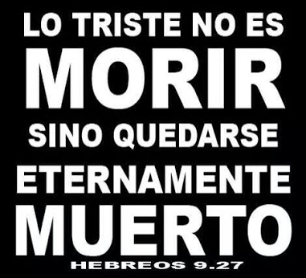
Ya que después de la muerte el juicio. Hebreos.9:27.
Daremos cuenta a Dios por nuestros hechos. II Corintios.5:10.
Y así como está decretado que los hombres mueran una sola vez, y después de esto, el juicio,
Porque todos nosotros debemos comparecer ante el tribunal de Cristo, para que cada uno sea recompensado por sus hechos estando en el cuerpo, de acuerdo con lo que hizo, sea bueno o sea malo.

Slide 24
Todo lo oculto saldrá a luz en ese día final. Eclesiastes.12:14; Romanos.2:16; I Corintios.4:5.
Temamos a Dios y lleguemos como obreros que no tenemos de que avergonzarnos. II Timoteo.2:15. Para salir limpio y victorioso de ese juicio.
Porque Dios traerá toda obra a juicio, junto con todo lo oculto, sea bueno o sea malo.
Procura con diligencia presentarte a Dios aprobado, como obrero que no tiene de qué avergonzarse, que maneja con precisión la palabra de verdad.
en el día en que, según mi evangelio, Dios juzgará los secretos de los hombres mediante Cristo Jesús.
Por tanto, no juzguéis antes de tiempo, sino esperad hasta que el Señor venga, el cual sacará a la luz las cosas ocultas en las tinieblas y también pondrá de manifiesto los designios de los corazones; y entonces cada uno recibirá su alabanza de parte de Dios.

Slide 25
CONCLUSION:
Hermanos el pueblo de Dios fue un pueblo rebelde no seamos nosotros rebeldes sino obedientes a Dios.
No nos dejemos engañar por el pecado.
No nos dejemos endurecer por el pecado.
Porque daremos cuenta a Dios en el juicio final.

Slide 26
DIOS NOS BENDIGA A TODOS MUCHAS GRACIAS.

